Slide 1
【自宅用】
文字表示電話サービス
(ヨメテル)を使ってみよう
令和7年4月

Slide 2
1．利用登録の流れ
1-A
利用登録の流れ……………………………………………P2
２.連絡先の登録方法・緊急通報
目次
2-A
2-B
連絡先の登録方法………………………………………P47
緊急通報について………………………………………P57
3．サービス提供・お問合せ先
3-A
サービス提供・お問合せ先……………………………P64

Slide 3
1
利用登録の流れ
1

Slide 4
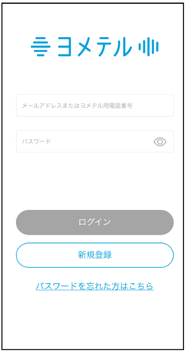
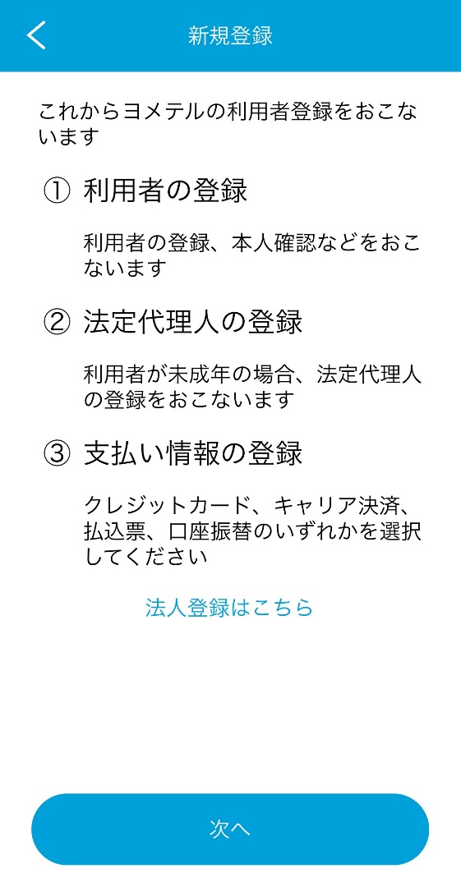
1-A
利用登録の流れ
ヨメテルの新規登録をしましょう
❶
「新規登録」を押します
❷
「｢次へ｣を押します
2

Slide 5
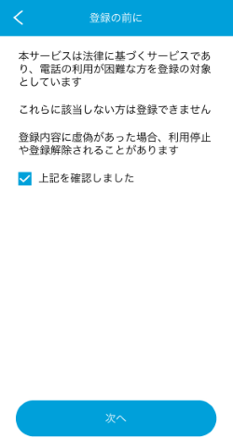
1-A
利用登録の流れ
ヨメテルの新規登録をしましょう
❸
内容を確認し、
チェックを入れます
❹
「登録の前に」を確認してチェックを入れ、｢次へ｣を押します
3

Slide 6
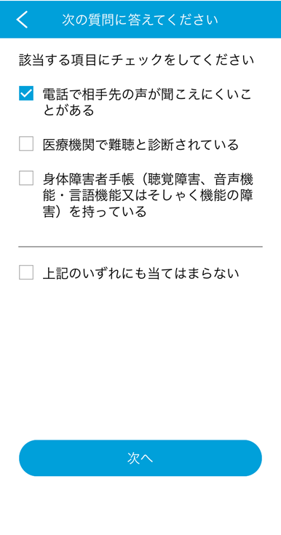
1-A
利用登録の流れ
ヨメテルの新規登録をしましょう
❺
該当する項目にチェックを入れ、
｢次へ｣を押します
❻
｢上記回答で間違いない｣を
押します
4

Slide 7
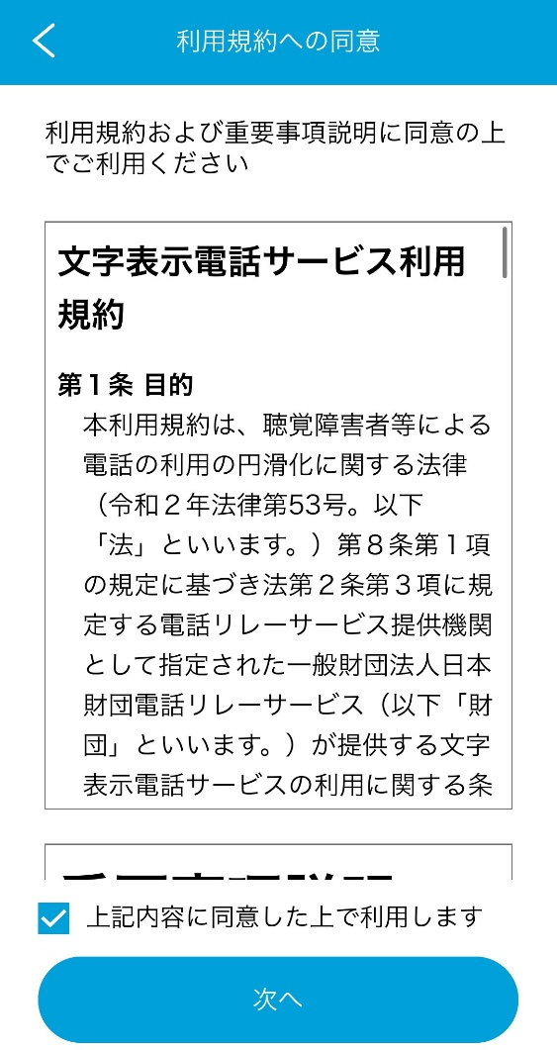
1-A
利用登録の流れ
ヨメテルの新規登録をしましょう
❼
利用規約を確認し、
チェックを入れます
❽
「次へ」を押します
5

Slide 8
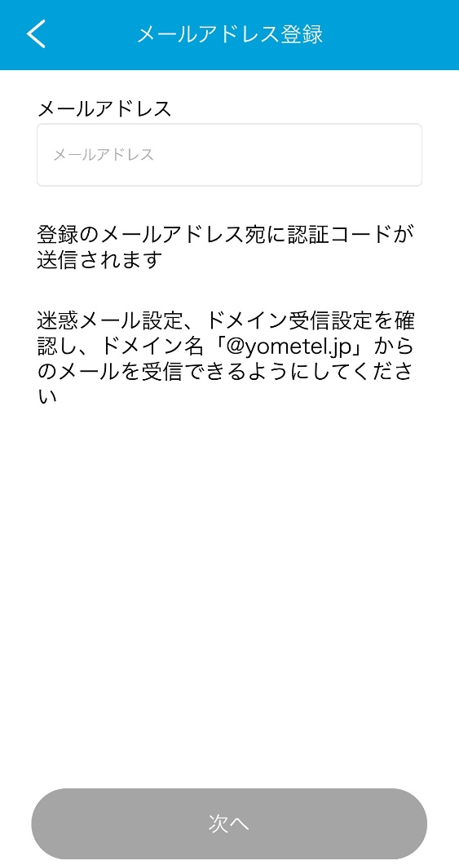
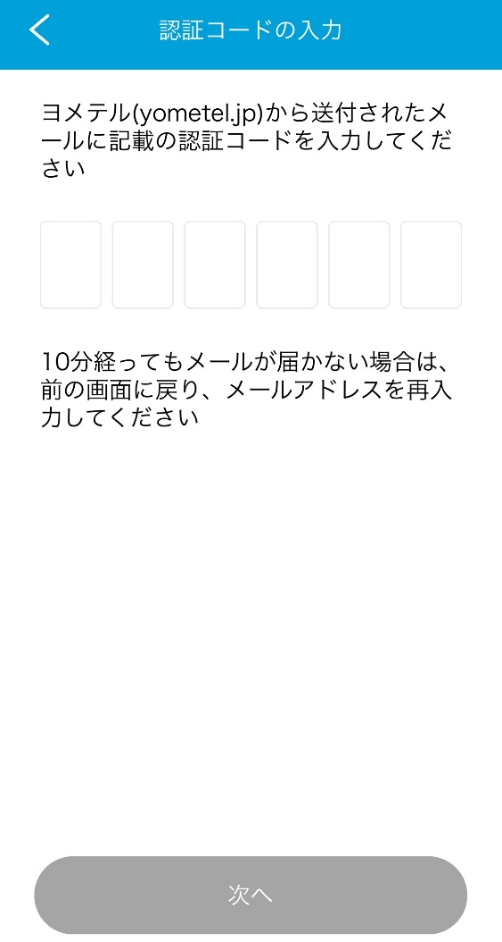
1-A
利用登録の流れ
ヨメテルの新規登録をしましょう
❾
メールアドレスを入力し
「次へ」を押します
❿
メールに記載の6桁の認証コードを入力し、「次へ」を押します
※入力したメールアドレス宛に6桁の認証コードが届きます
6

Slide 9
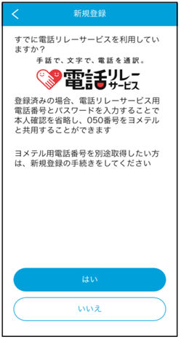
1-A
利用登録の流れ
ヨメテルの新規登録をしましょう
⓫
電話リレーサービスの利用状況に合わせ「はい」「いいえ」を押します
（「はい」の場合のみ）ログイン情報を入力し、「次へ」を押します
※電話リレーサービスとは、聴覚や発話に困難のある人と聴覚障害者等以外の人との会話を通訳オペレータが「手話」または「文字」と「音声」を通訳することにより、電話で即時双方向につながることができるサービスです
7

Slide 10
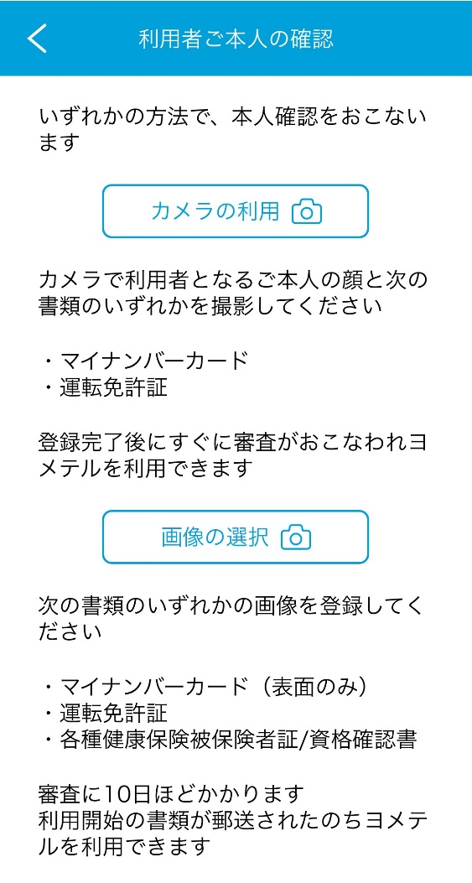
1-A
利用登録の流れ
本人確認をしましょう
❶
本人確認のため「カメラの利用」
または「画像の選択」を選択します
8

Slide 11
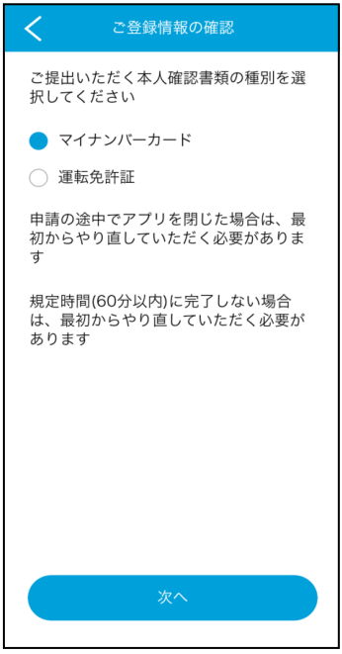
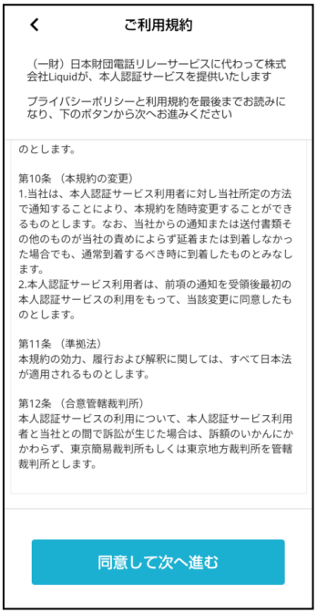
1-A
利用登録の流れ
①「カメラの利用」を選択した場合
本人確認をしましょう
❷
本人確認書類を選択し
「次へ」を押します
❸
利用規約を確認し、「同意して次へ進む」を押します
※利用規約をスクロールし、確認いただくと「同意して次へ進む」を押すことができます
9

Slide 12
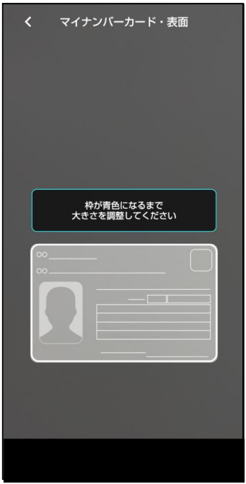
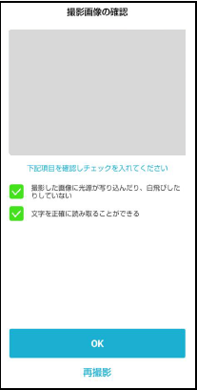
1-A
利用登録の流れ
①「カメラの利用」を選択した場合
本人確認をしましょう
❹
カードの顔写真がある面を
取り込みます
❺
チェック項目を確認し、
「OK」を押します
10

Slide 13
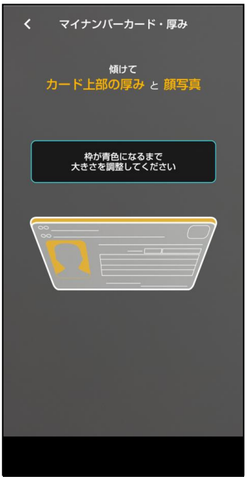
1-A
利用登録の流れ
①「カメラの利用」を選択した場合
本人確認をしましょう
❻
カード上部の厚みと顔写真が
ある面を取り込みます
❼
チェック項目を確認し、
「OK」を押します
11

Slide 14
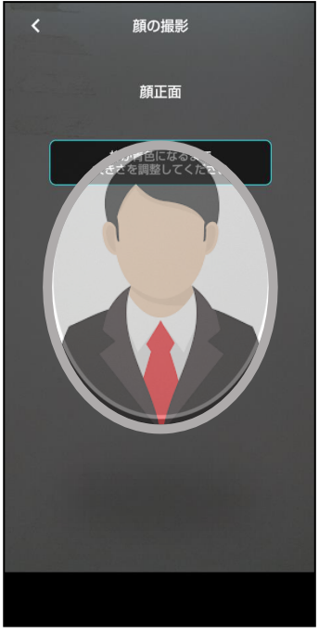
1-A
利用登録の流れ
①「カメラの利用」を選択した場合
本人確認をしましょう
❽
顔写真を撮影します
（認証に失敗した場合）「次へ」を押し
再度登録をお試しください
12

Slide 15
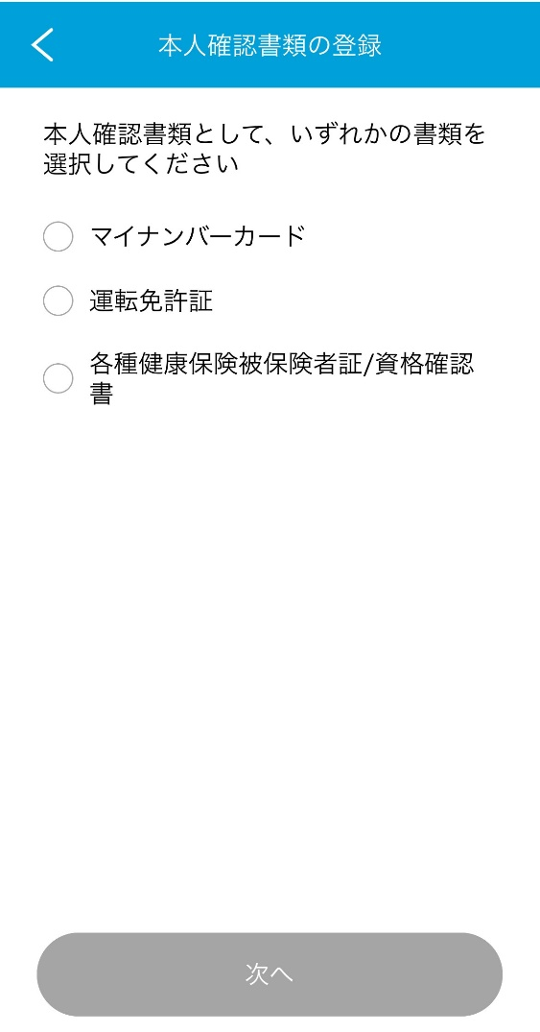
1-A
利用登録の流れ
②「画像の選択」を選択した場合
本人確認をしましょう
❷
本人確認書類を選択し
「次へ」を押します
※選択した本人確認書類によってこの後のページが分岐します
マイナンバーカード→p14
運転免許証→p15
各種健康保険被保険者証
/資格確認書→p16
13

Slide 16
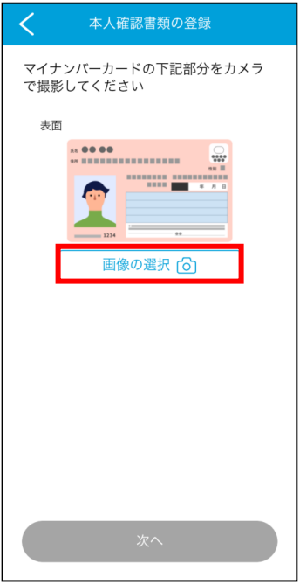
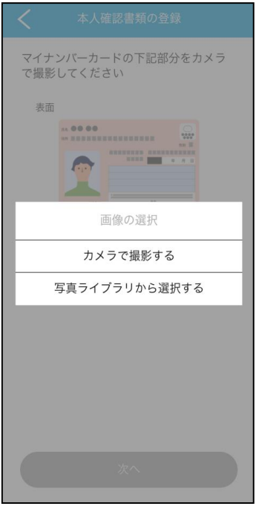
1-A
利用登録の流れ
②「画像の選択」を選択した場合
本人確認をしましょう
マイナンバーカード
❸
「画像の選択」を押します
❹
「カメラで撮影する」か「写真ライブラリから選択する」を押します
※こちらの「カメラで撮影する」は①「カメラの利用」とは別になりますのでご注意ください
14

Slide 17
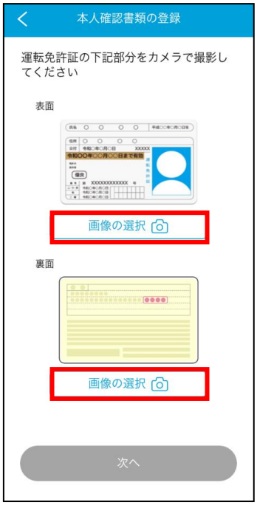
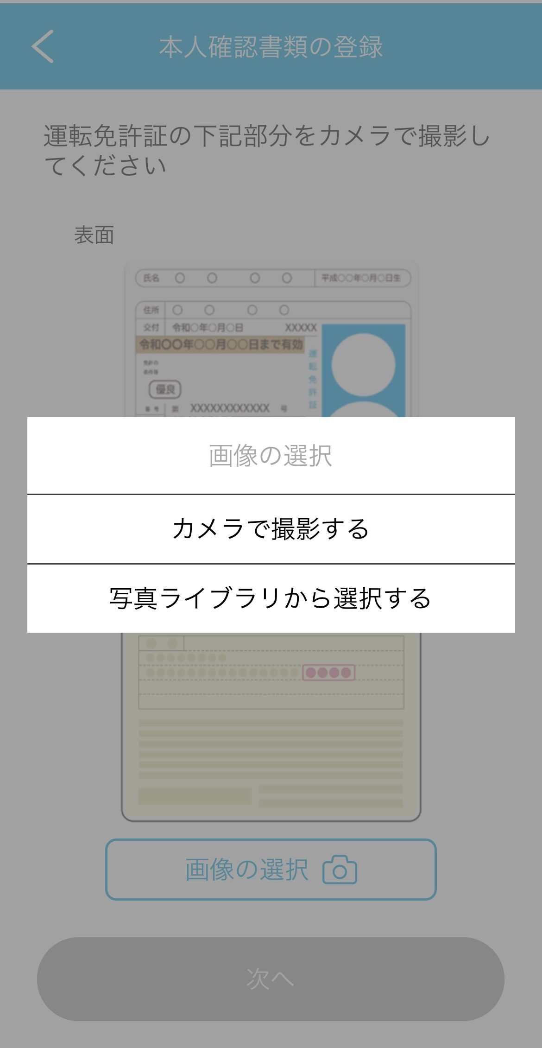
1-A
利用登録の流れ
②「画像の選択」を選択した場合
本人確認をしましょう
運転免許証
❸
「画像の選択」を押します
❹
「カメラで撮影する」か「写真ライブラリから選択する」を押します
15

Slide 18
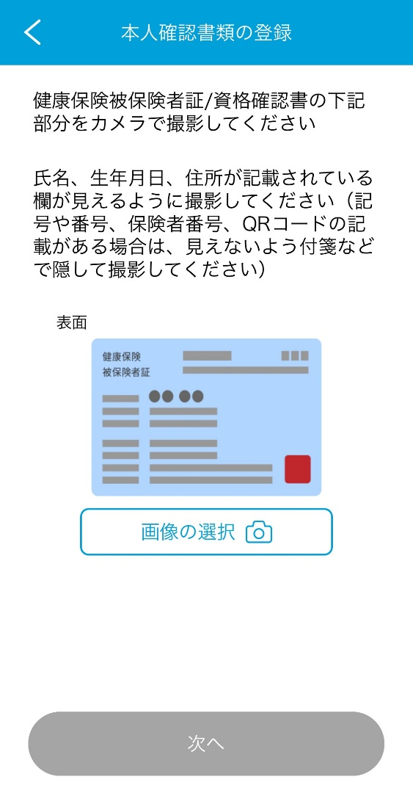
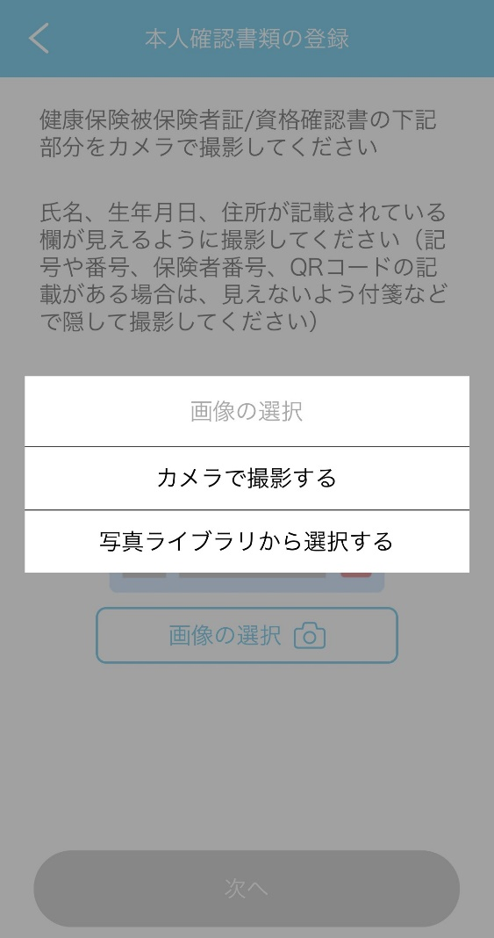
1-A
利用登録の流れ
②「画像の選択」を選択した場合
本人確認をしましょう
各種健康保険被保険者証/資格確認書
❸
「画像の選択」を押します
❹
「カメラで撮影する」か「写真ライブラリから選択する」を押します
16

Slide 19
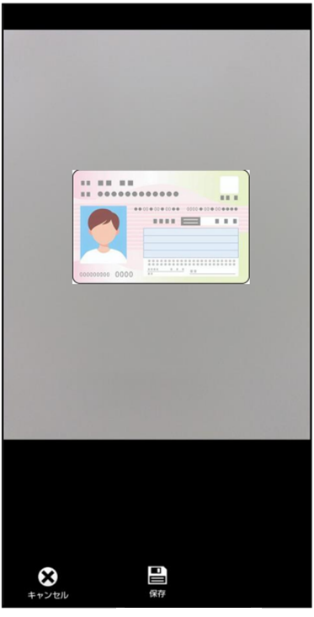
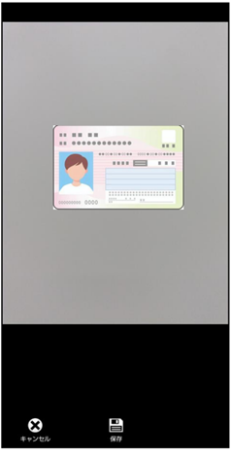
1-A
利用登録の流れ
Androidの場合
取り込んだ画像を確認をしましょう
❶
撮影または選択した画像が
表示されます
❷
画像に問題がなければ
「保存」を押します
17

Slide 20
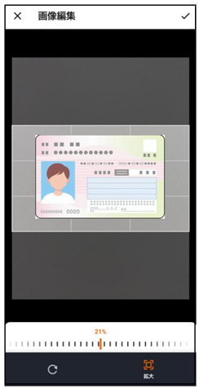
1-A
利用登録の流れ
Androidの場合
取り込んだ画像を確認をしましょう
❸
画像編集が必要であれば編集し、
右上の✓を押します
18

Slide 21
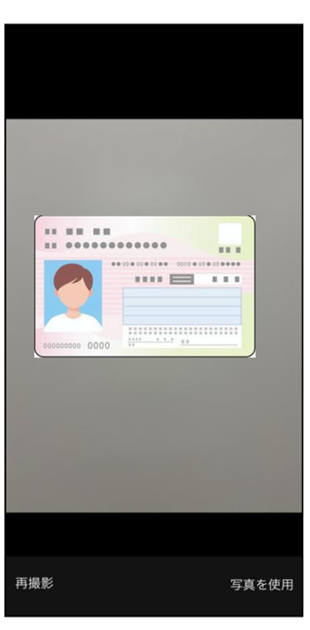
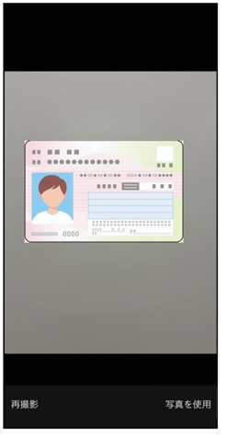
1-A
利用登録の流れ
iPhoneの場合
取り込んだ画像を確認をしましょう
❶
撮影または選択した画像が
表示されます
❷
画像に問題がなければ
「写真を使用」を押します
19

Slide 22
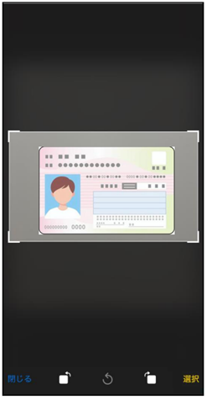
1-A
利用登録の流れ
iPhoneの場合
取り込んだ画像を確認をしましょう
❸
画像編集が必要であれば編集し、
右下の「選択」を押します
20

Slide 23
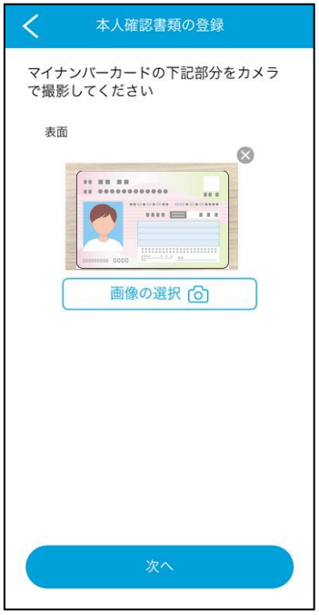
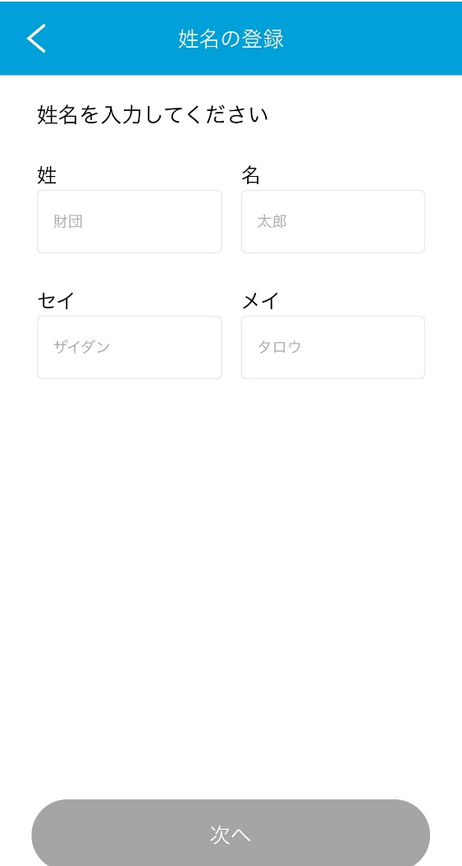
1-A
利用登録の流れ
利用者の情報を登録をしましょう
❶
表示された画像を確認し
「次へ」を押します
❷
自身の姓名を入力し
「次へ」を押します
21

Slide 24
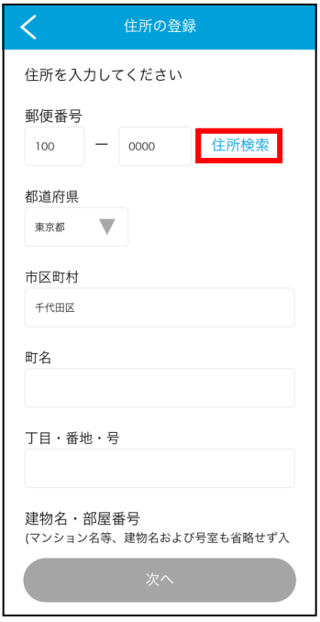
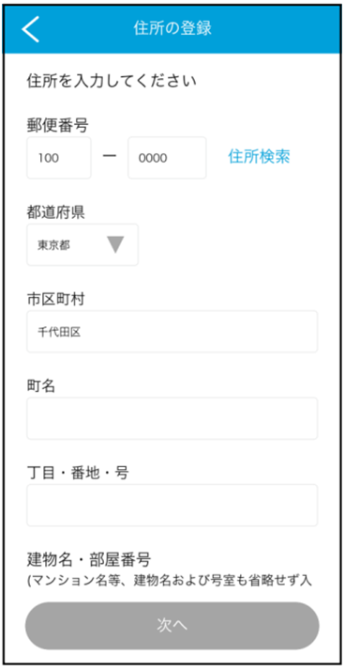
1-A
利用登録の流れ
利用者の情報を登録をしましょう
❸
郵便番号を入力し
「住所検索」を押します
❹
住所を入力し
「次へ」を押します
22

Slide 25
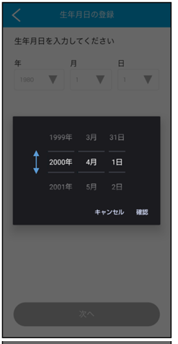
1-A
利用登録の流れ
Androidの場合
利用者の情報を登録をしましょう
❺
生年月日を設定し「確認」を押します
23

Slide 26
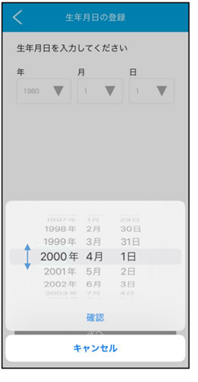
1-A
利用登録の流れ
iPhoneの場合
利用者の情報を登録をしましょう
❺
生年月日を設定し「確認」を押します
24

Slide 27
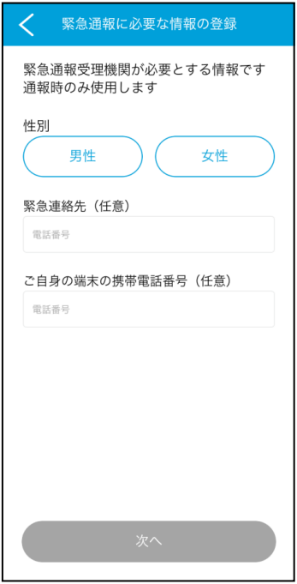
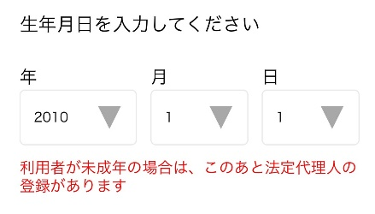
1-A
利用登録の流れ
利用者の情報を登録をしましょう
❻
生年月日を確認し
「次へ」を押します
❼
性別を選択し
「次へ」を押します
※緊急連絡先・ご自身の携帯電話番号の入力は任意となります
※利用者が未成年の場合、法定代理人の登録が必要となります →p26
25

Slide 28
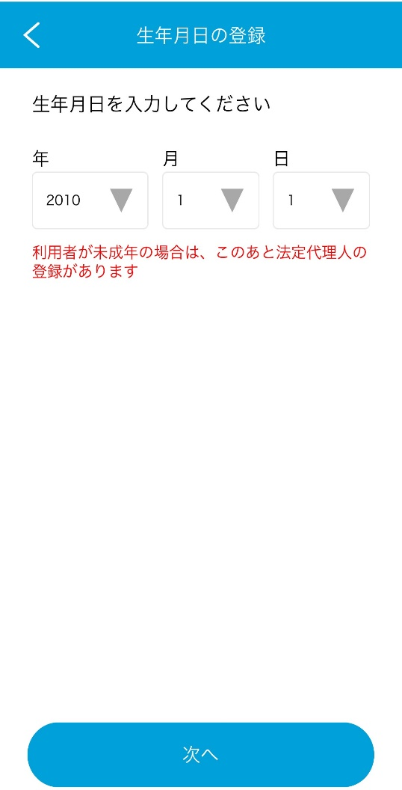
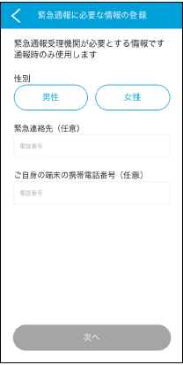
1-A
利用登録の流れ
利用者が未成年の場合
（利用者が未成年の場合）法定代理人の情報を登録をしましょう
❻
生年月日を確認し
「次へ」を押します
❼
性別を選択し
「次へ」を押します
※緊急連絡先・ご自身の携帯電話番号の入力は任意となります
26

Slide 29
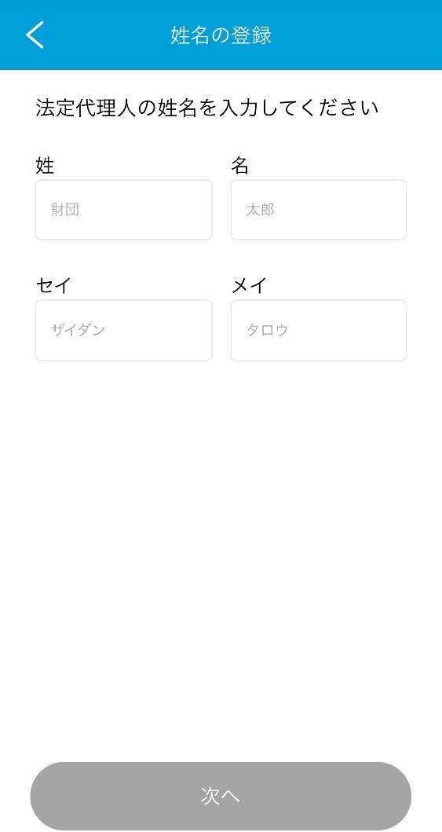
1-A
利用登録の流れ
利用者が未成年の場合
（利用者が未成年の場合）法定代理人の情報を登録をしましょう
❽
法定代理人の登録をします
「次へ」を押します
❾
法定代理人の姓名を入力し
「次へ」を押します
27

Slide 30
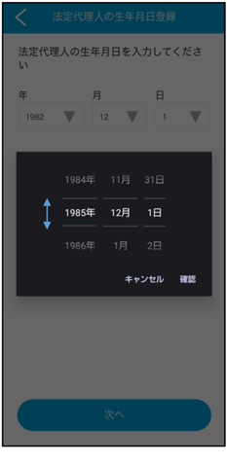
1-A
利用登録の流れ
利用者が未成年の場合
（利用者が未成年の場合）法定代理人の情報を登録をしましょう
❿
生年月日を設定し
「確認」を押します
⓫
法定代理人の電話番号を入力し
「次へ」を押します
28

Slide 31
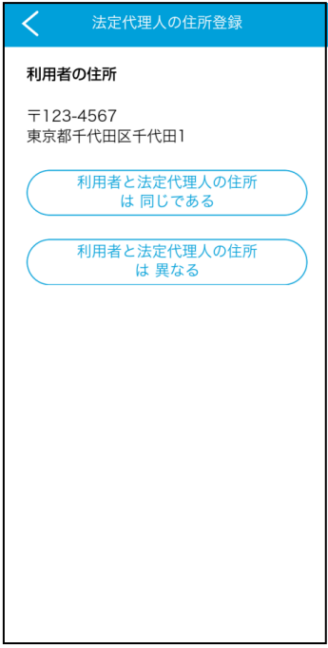
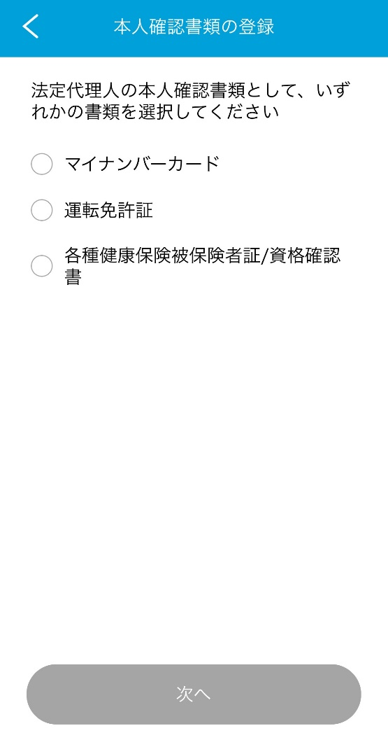
1-A
利用登録の流れ
利用者が未成年の場合
（利用者が未成年の場合）法定代理人の情報を登録をしましょう
⓬
利用者と法定代理人の住所は「同じである」か「異なる」を押します
⓭
本人確認書類を選択し
「次へ」を押します
※選択した本人確認書類によってこの後のページが分岐します
マイナンバーカード→p14
運転免許証→p15
各種健康保険被保険者証
/資格確認書→p16
29

Slide 32
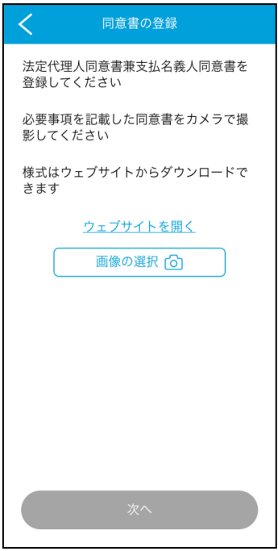
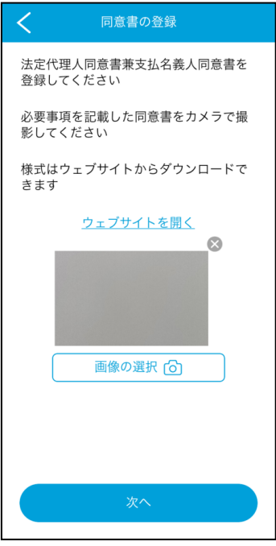
1-A
利用登録の流れ
利用者が未成年の場合
同意書の登録をしましょう
⓮
「画像の選択」を押します
⓯
表示された画像を確認し
「次へ」を押します
※事前にウェブサイトから同意書を
ダウンロードし、
必要事項を
記入ください
※画像の登録方法は、以下を参照してください
Android
→p17
iPhone
→p19
30

Slide 33
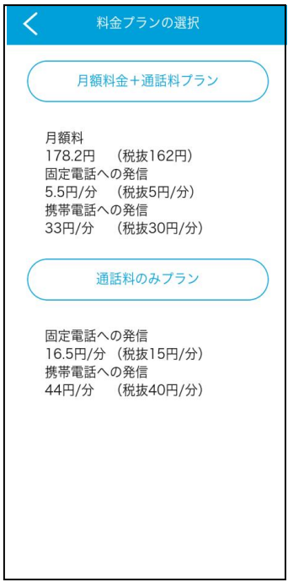
1-A
利用登録の流れ
料金プランを選択しましょう
❶
「次へ」を押します
❷
料金プランを選択します
31

Slide 34
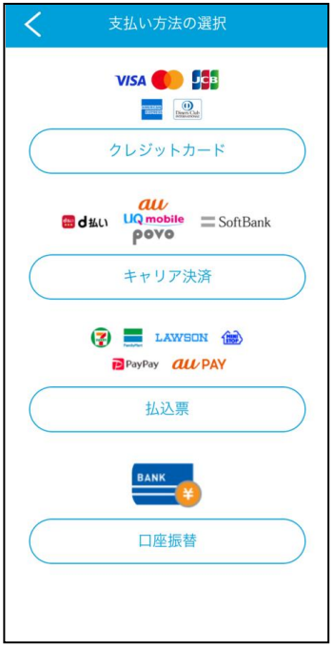
1-A
利用登録の流れ
料金プランを選択しましょう
❸
支払い方法を選択します
※支払い方法によって以降のページが分岐します
クレジットカード→p33
キャリア決済→p34
払込票→p35
口座振替→p36
32

Slide 35
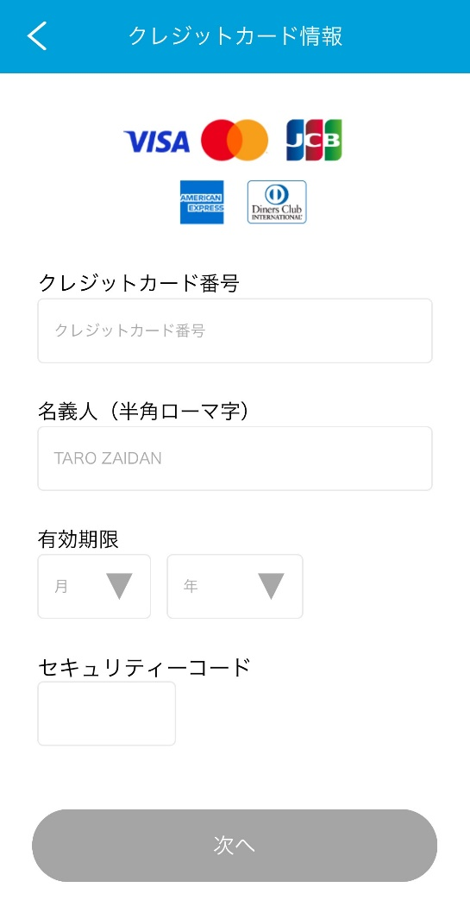
1-A
利用登録の流れ
クレジットカードの場合
料金プランを選択しましょう
❹
クレジットカード情報を入力し
「次へ」を押します
※「次へ」を押すと外部サイトに遷移しますので、以降サイトの指示に
従って登録を進めます
33

Slide 36
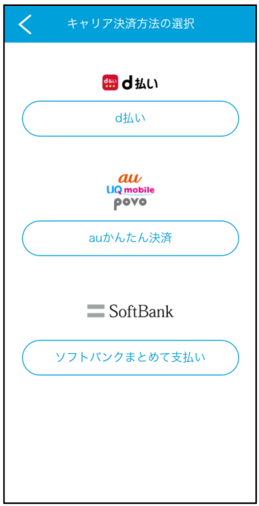
1-A
利用登録の流れ
キャリア決済の場合
料金プランを選択しましょう
❸
希望のキャリア決済を
選択します
※選択後、各キャリアの決済画面へ遷移しますので、以降サイトの指示に
従って登録を進めます
34

Slide 37
1-A
利用登録の流れ
払込票の場合
料金プランを選択しましょう
❸
登録完了画面が表示されますので
「次へ」を押します
35

Slide 38
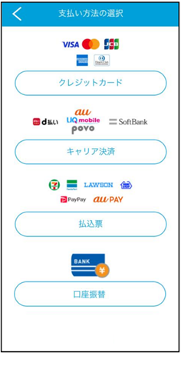
1-A
利用登録の流れ
口座振替の場合
料金プランを選択しましょう
❸
「口座振替」選択後、口座入力画面へ
遷移しますので口座情報を入力します
36

Slide 39
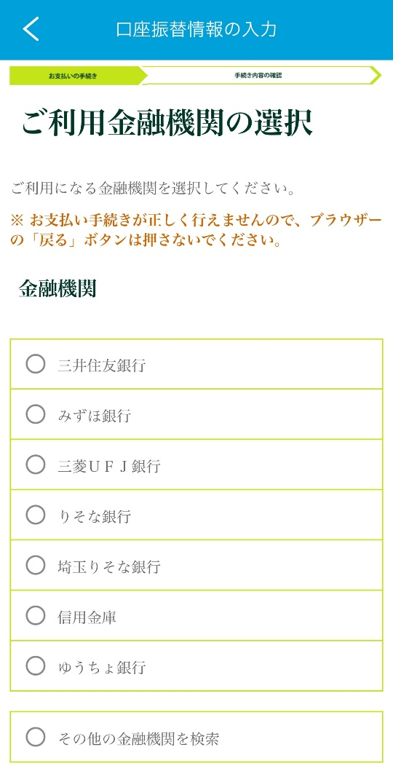
1-A
利用登録の流れ
口座振替の場合
料金プランを選択しましょう
❹
ご利用の金融機関を
選択します
❺
「同意して次へ」を押します
37

Slide 40
1-A
利用登録の流れ
口座振替の場合
料金プランを選択しましょう
❻
店舗名を検索します
❼
「次に進む」を押します
※選択する金融機関によって画面遷移が
変わります
信用金庫→生年月日 ゆうちょ銀行→口座名義 その他→先頭文字検索
38

Slide 41
1-A
利用登録の流れ
口座振替の場合
料金プランを選択しましょう
❽
下から上にスクロールします
❾
預金項目、口座番号、
口座名義を入力します
39

Slide 42
1-A
利用登録の流れ
口座振替の場合
料金プランを選択しましょう
❿
「金融機関サイトへ」を押します
※以降の操作は選択した
金融機関ごとに異なるので、遷移先のページの指示に従って登録を進めます
40

Slide 43
1-A
利用登録の流れ
位置情報の設定をしましょう
❶
「次へ」を押します
41

Slide 44
1-A
利用登録の流れ
Androidの場合
位置情報の設定をしましょう
❷
「アプリの使用時のみ」を押します
※位置情報を許可しなかった
場合、緊急通報時に住所を
入力していただく必要が
あります
操作方法はp57「緊急通報」より
ご確認ください
42

Slide 45
1-A
利用登録の流れ
iPhoneの場合
位置情報の設定をしましょう
❷
「アプリの使用中は許可」を押します
※位置情報を許可しなかった
場合、緊急通報時に住所を
入力していただく必要が
あります
操作方法は「緊急通報」より
ご確認ください
43

Slide 46
1-A
利用登録の流れ
本人確認時
①「カメラの利用」を選択した場合
位置情報の設定をしましょう
❸
登録完了画面が表示され、ヨメテル用
電話番号と初期パスワードが発行されます
※ログイン画面に戻るを押し、 ログイン後利用可能になります
44

Slide 47
1-A
利用登録の流れ
本人確認時
②「画像の選択」を選択した場合
位置情報の設定をしましょう
❸
登録完了画面が表示されます
※審査に10日ほど、お時間をいただきます
審査完了後、ヨメテル用電話
番号と初期パスワードが記載された書類が送付されます
45

Slide 48
2
連絡先の登録方法・ 緊急通報
46

Slide 49
2-A
連絡先の登録方法
連絡先を登録してみましょう
❶
連絡先ボタン を押します
❷
「新しい連絡先を作成する」を
押します
47

Slide 50
2-A
連絡先の登録方法
連絡先を登録してみましょう
❸
名前、カナ、電話番号を入力し、保存を押します
❹
連絡先の登録が完了します
48

Slide 51
2-A
連絡先の登録方法
連絡先をインポート(電話帳を反映)して登録してみましょう
❶
連絡先ボタン を押します
❷
「連絡先インポート」を
押します
※こちらの連絡先とは
スマホに元々搭載されている連絡先アプリのことです
49

Slide 52
2-A
連絡先の登録方法
連絡先をインポート(電話帳を反映)して登録してみましょう
❸
インポートを行うと、現在登録されている連絡は上書きされます
問題ないか確認し、「はい」を押します
50

Slide 53
2-A
連絡先の登録方法
Androidの場合
連絡先をインポート(電話帳を反映)して登録してみましょう
❹
「許可」を押します
51

Slide 54
2-A
連絡先の登録方法
iPhoneの場合
連絡先をインポート(電話帳を反映)して登録してみましょう
❹
「続ける」を押します
52

Slide 55
2-A
連絡先の登録方法
連絡先をインポート(電話帳を反映)して登録してみましょう
❺
インポート結果が表示されます
❻
連絡先を押します
53

Slide 56
2-A
連絡先の登録方法
連絡先をインポート(電話帳を反映)して登録してみましょう
❼
連絡先情報の確認ができます
※右上の「編集」を押すと
登録情報の編集ができます
54

Slide 57
2-A
連絡先の登録方法
連絡先を削除してみましょう
❶
連絡先を押します
❷
「この連絡先を削除する」を
押します
55

Slide 58
2-A
連絡先の登録方法
連絡先を削除してみましょう
❸
「実行」を押します
56

Slide 59
2-B
緊急通報について
緊急通報について知りしましょう ※緊急時にのみ使用するものです
❶
緊急通報のかけ先をダイヤルし、
緑色の受話器マーク を押します
❷
緊急通報の画面が表示されます「発信する」を押します
57

Slide 60
2-B
緊急通報について
緊急通報について知りしましょう ※緊急時にのみ使用するものです
❸
「アプリの使用中のみ許可」を
押してください
❹
（通知を許可しなかった場合のみ）
通報している場所を選択します
※選択によってこの後のページが分岐します
登録住所（自宅）→p60
ご自宅以外からの通報
→p61
58

Slide 61
2-B
緊急通報について
緊急通報について知りしましょう ※緊急時にのみ使用するものです
❺
地域区分を選択します
❻
都道府県・市区町村を
選択します
59

Slide 62
2-B
緊急通報について
登録住所（自宅）を選択した場合
緊急通報について知りしましょう ※緊急時にのみ使用するものです
❼
登録した登録住所（自宅）を確認後、
「はい」を押します
60

Slide 63
2-B
緊急通報について
ご自宅
以外からの通報の場合
緊急通報について知りしましょう ※緊急時にのみ使用するものです
❼
選択した位置情報の確認後、
「はい」を押します
61

Slide 64
2-B
緊急通報について
緊急通報の画面が表示されます ※緊急時にのみ使用するものです
❶
緊急通報発信後画面が
表示されます
❷
緊急通報通話中画面
が表示されます
62

Slide 65
3
サービス提供・
お問合せ先
63

Slide 66
3-A
サービス提供・お問合せ先
サービス提供機関：
総務大臣指定 電話リレーサービス提供機関
一般財団法人日本財団電話リレーサービス
お問合せ：
ヨメテルカスタマーセンター
受付時間 9:30～17:00 定休日なし(年末年始除く) ■TEL：0120-328-123
■E-mail：support@yometel.jp
■文字チャット ■ビデオ通話： 公式サイトから
公式サイト：https://www.yometel.jp/
QRコード：
開設時間/09:30～17:00 休日/年末年始
64

Slide 67
総務省デジタル活用支援推進事業 教材一覧（応用講座）
●マイナンバーカードを健康保険証として利用しよう
・公金受取口座の登録をしよう
●マイナンバーカードを申請しよう
●スマートフォン用電子証明書を
スマートフォンに搭載しよう
●マイナポータルを
活用しよう
●スマートフォンで
確定申告（e-tax）を
しよう
●ハザードマップポータルサイトで
様々な災害のリスクを確認しよう
●浸水ナビを使って
水害シミュレーションを
見てみよう
●地理院地図を使って
身近な土地の
情報を知ろう
スマホを使って
マイナンバーカードを
活用しましょう
スマホで
防災・地域について
知りましょう
●オンライン診療を
使ってみよう
●FUN＋WALKアプリを
使って楽しく歩こう
●全国版救急受診アプリ（Q助）で
病気やけがの緊急度を
判定しよう
●生成AIを
使ってみよう
●文字表示電話サービス
（ヨメテル）を使ってみよう
●スマホで年金の情報を
確認しよう（ねんきんネット）
●デジタルリテラシーを身につけて
安心・安全にインターネットを楽しもう
スマホを
健康や医療に
活用してみましょう
様々な活用方法で
スマホを
使いこなして
みましょう

